Slide 1
*第四章 多元正态总体的统计推断
§4.1 一元情形的回顾
§4.2 单个总体均值的推断
§4.3 两个总体均值的比较推断
§4.5 多个总体均值的比较检验（多元方差分析）
§4.6 协方差矩阵相等性的检验
§4.7 总体相关系数的检验

Slide 2
§4.2 单个总体均值的推断
一、均值向量的检验
二、置信区域

Slide 3
一、均值向量的检验
设x₁,x₂,⋯,x_{n}是取自总体N_{p}(μ, Σ)的一个样本，这里Σ>0,n>p，欲检验
H₀：μ=μ₀，H₁：μ≠μ₀
1. Σ已知时的检验
3. Σ未知时的检验

Slide 4
1. Σ已知时的检验
检验统计量
拒绝规则为：
若 ，则拒绝H₀
是总体 中 到μ₀的平方马氏距离。

Slide 5
3. Σ未知时的检验
检验统计量为
称之为霍特林T² 统计量。
对给定的α，拒绝规则为：
若 ，则拒绝H₀

Slide 6
例4.2.1 对某地区农村的6名2周岁男婴的身高、胸围、上半臂围进行测量（单位：cm），得样本数据如表4.2.1所示。根据以往资料，该地区城市2周岁男婴的这三个指标的均值μ₀=(90,58,16)′，现欲在多元正态性假定下检验该地区农村男婴是否与城市男婴有相同的均值。这是假设检验问题：
H₀：μ=μ₀，H₁：μ≠μ₀
表4.2.1 某地区农村男婴的体格测量数据
编 号 | 身高（x₁） | 胸围（x₂） | 上半臂围（x₃）
1 | 78 | 60.6 | 16.5
2 | 76 | 58.1 | 12.5
3 | 92 | 63.2 | 14.5
4 | 81 | 59.0 | 14.0
5 | 81 | 60.8 | 15.5
6 | 84 | 59.5 | 14.0

Slide 7
故在α=0.01下，拒绝H₀ (p=0.002)。

Slide 8
二、置信区域
μ的置信度为1−α的置信区域为
当p=1时，它是一个区间；当p=2时，它是一个实心椭圆，这时可将其在坐标平面上画出；当p=3时，它是一个椭球体；当p＞3时，它是一个超椭球体；它们均以 为中心。

Slide 9
置信区域与假设检验之间的关系
一般来说，μ₀包含在上述1−α置信区域内，当且仅当原假设 H₀：μ=μ₀在显著性水平α下被接受。
可以通过构造的置信区域的方法来进行假设检验。实践中，该方法通常用于p=2时的情形，并借助于平面置信区域图形。

Slide 10
例4.2.2 为评估某职业培训中心的教学效果，随机抽取8名受训者，进行甲和乙两个项目的测试，其数据列于表4.2.2。假定x=(x₁,x₂)′服从二元正态分布。
n=8，p=2，取1−α=0.90，查表得F_{0.10}(2,6)=3.46，于是，T_{0.10}(2,7)=2.841。
表4.2.2 两个项目的测试成绩
编 号 | 1 | 2 | 3 | 4 | 5 | 6 | 7 | 8
甲项成绩（x₁） | 62 | 80 | 66 | 84 | 75 | 80 | 54 | 79
乙项成绩（x₂） | 70 | 77 | 75 | 87 | 87 | 91 | 61 | 84

Slide 11
μ的0.90置信区域为
即
0.0436×(μ₁−72.5)²−0.0812×(μ₁−72.5)(μ₂−79)
+0.0475×(μ₂−79)²≤1.009
这是一个椭圆区域。

Slide 12
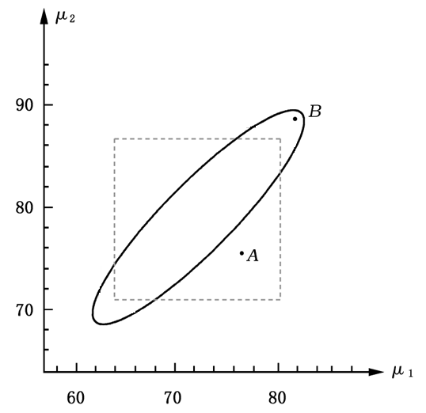
图4.2.1 置信椭圆和置信区间

Slide 13
利用置信区域进行假设检验
在例4.2.2中，如果在 α=0.10下检验假设
H₀：μ=μ₀，H₁：μ≠μ₀
其中μ=(μ₁,μ₂)′，μ₀=(μ₀₁,μ₀₂)′ ，则可利用图4.2.1中的椭圆得出检验的结果。若μ₀位于椭圆外，则拒绝；反之，则接受。
图4.2.1中的虚线矩形在μ₁和μ₂轴上的区间范围分别是μ₁和μ₂的0.90置信区间。当μ₀位于椭圆外虚线矩形内的位置（如A点）时，检验虽拒绝H₀，但如在α=0.10下分别检验
H₀₁：μ₁=μ₀₁，H₁₁：μ₁≠μ₀₁
H₀₂：μ₂=μ₀₂，H₁₂：μ₂≠μ₀₂
则检验都将接受H₀ ；当μ₀位于椭圆内虚线矩形外的位置（如B点）时，检验虽接受H₀，但H₀₁：μ₁=μ₀₁和H₀₂：μ₂=μ₀₂至少有其一将会被拒绝。

Slide 14
§4.3 两个总体均值的比较推断
一、两个独立样本的情形
二、成对试验的T²统计量

Slide 15
一、两个独立样本的情形
设从两个总体N_{p}(μ₁,Σ)和N_{p}(μ₂,Σ)中各自独立地抽取一个样本 和 ，Σ>0，欲检验
H₀：μ₁=μ₂，H₁：μ₁≠μ₂
μ₁,μ₂的无偏估计
Σ的联合无偏估计
其中

Slide 16
霍特林T²检验统计量
当H₀为真时，
对给定的α，拒绝规则为：
若 ，则拒绝H₀

Slide 17
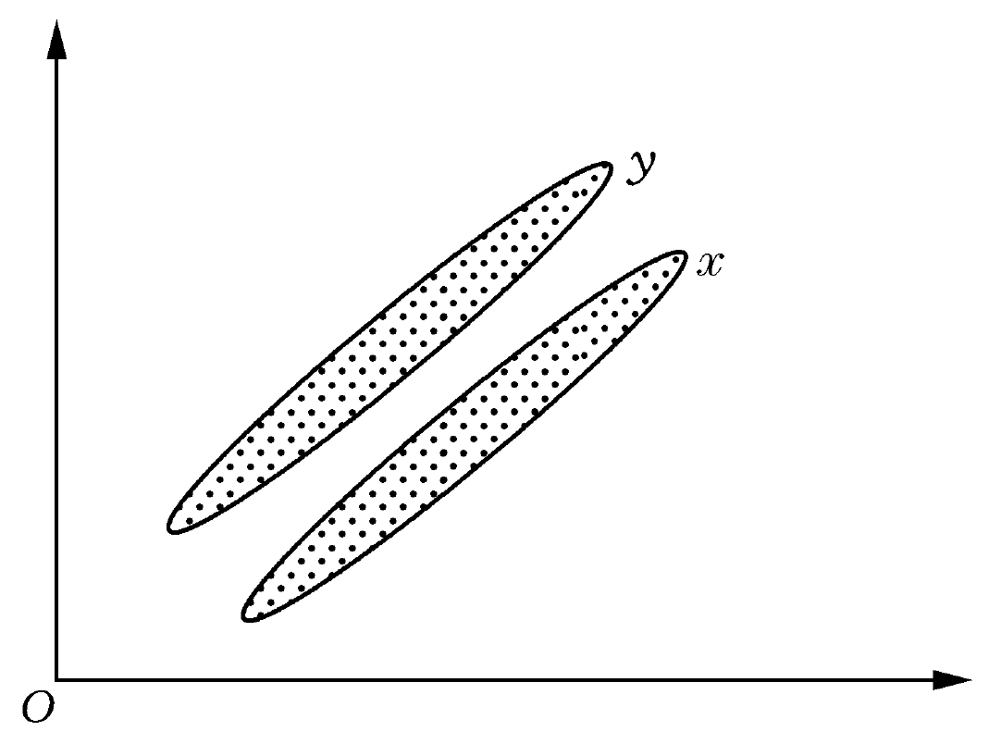
H₀：μ₁=μ₂是否被拒绝与H_{0i}：μ_{1i}=μ_{2i}是否被拒绝虽有一定联系，但并没有必然关系。
在图4.3.1中，似乎会拒绝H₀：μ₁=μ₂，而接受H_{0i}：μ_{1i}=μ_{2i}，i=1,2。
图4.3.1 两个椭圆点群

Slide 18
在实际应用中，一旦H₀：μ₁=μ₂被拒绝了，则可以考虑对所有的i(1≤i≤p)，在相同的显著性水平下再进一步检验H_{0i}：μ_{1i}=μ_{2i}，以判断是否有分量及（若有）具体是哪些分量对拒绝H₀：μ₁=μ₂起了较大作用。

Slide 19
例4.3.1（例4.2.1续） 表4.3.1给出了相应于表4.2.1的9名2周岁女婴的数据。我们欲在多元正态性假定下检验2周岁的男婴与女婴的均值向量有无显著差异。
表4.3.1 某地区农村女婴的体格测量数据
编 号 | 身高（y₁） | 胸围（y₂） | 上半臂围（y₃）
1 | 80 | 58.4 | 14.0
2 | 75 | 59.2 | 15.0
3 | 78 | 60.3 | 15.0
4 | 75 | 57.4 | 13.0
5 | 79 | 59.5 | 14.0
6 | 78 | 58.1 | 14.5
7 | 75 | 58.0 | 12.5
8 | 64 | 55.5 | 11.0
9 | 80 | 59.2 | 12.5

Slide 20
从例4.2.1得
从表4.3.1计算得

Slide 21
所以
故不能拒绝原假设H₀，即认为两个均值向量无显著差异（p=0.269）。

Slide 22
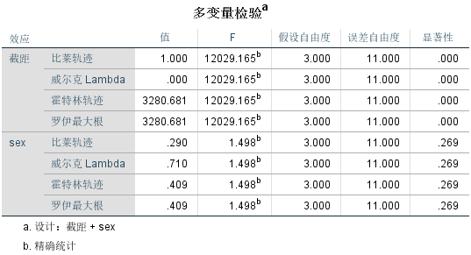
SPSS24的多元方差分析结果

Slide 23
二、成对试验的T²统计量
设(x_{i},y_{i})，i=1,2,⋯,n(n>p)是成对试验的数据，令
d_{i}=x_{i}−y_{i}，i=1,2,⋯,n
又设d₁,d₂,⋯,d_{n}独立同分布于N_{p}(δ,Σ)，其中Σ>0，δ=μ₁−μ₂，μ₁和μ₂分别是总体x和总体y的均值向量。希望检验
H₀：μ₁=μ₂，H₁：μ₁≠μ₂
这等价于
H₀：δ=0，H₁：δ≠0
检验统计量为

Slide 24
其中
当原假设H₀：δ=0为真时，统计量
对给定的α，拒绝规则为：
若 ，则拒绝H₀

Slide 25
§4.5 多个总体均值的比较检验 （多元方差分析）
设有k个总体π₁,π₂,⋯,π_{k}，它们的分布分别是N_{p}(μ₁,Σ),N_{p}(μ₂,Σ),
⋯,N_{p}(μ_{k},Σ)，今从这k个总体中各自独立地抽取一个样本，取自总体π_{i}的样本为 ，i=1,2,⋯,k。现欲检验
H₀：μ₁=μ₂=⋯=μ_{k}，H₁：μ_{i}≠μ_{j},至少存在一对i≠j
记
总平方和及叉积和矩阵
误差（或组内）平方和
及叉积和矩阵
处理（或组间）平方和
及叉积和矩阵

Slide 26
则
T=E+H
相应的自由度 n−1=(n−k)+(k−1)
采用似然比方法可以得到威尔克斯（Wilks）Λ统计量
对给定的α，拒绝规则为：
若Λ≤Λ_{1−α}(p,k−1,n−k) ，则拒绝H₀
其中Λ_{1−α}(p,k−1,n−k)满足：当H₀为真时，
P[Λ≤Λ_{1−α}(p,k−1,n−k)]= α
Λ分布的分位点值常通过查F分布（或卡方分布）表得到（或近似得到）。

Slide 27
例4.5.1 为了研究销售方式对商品销售额的影响，选择四种商品（甲、乙、丙和丁）按三种不同的销售方式（Ⅰ,Ⅱ和Ⅲ）进行销售。
x₁：甲商品的销售额
x₂：乙商品的销售额
x₃：丙商品的销售额
x₄：丁商品的销售额
欲检验
H₀：μ₁=μ₂=μ₃，H₁：μ₁,μ₂,μ₃中至少有两个不相等
假定这三个总体均为多元正态总体，且它们的协差阵相同。

Slide 28
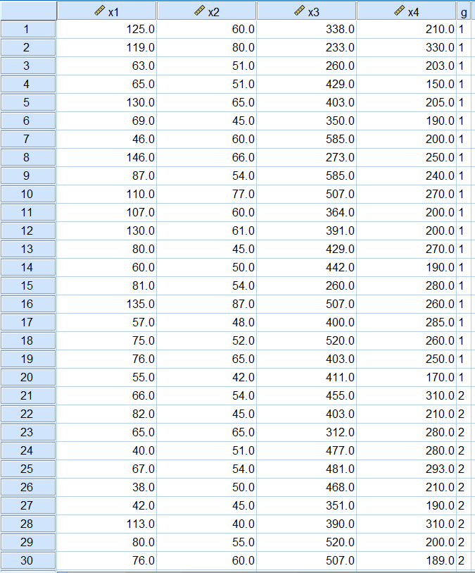

Slide 29
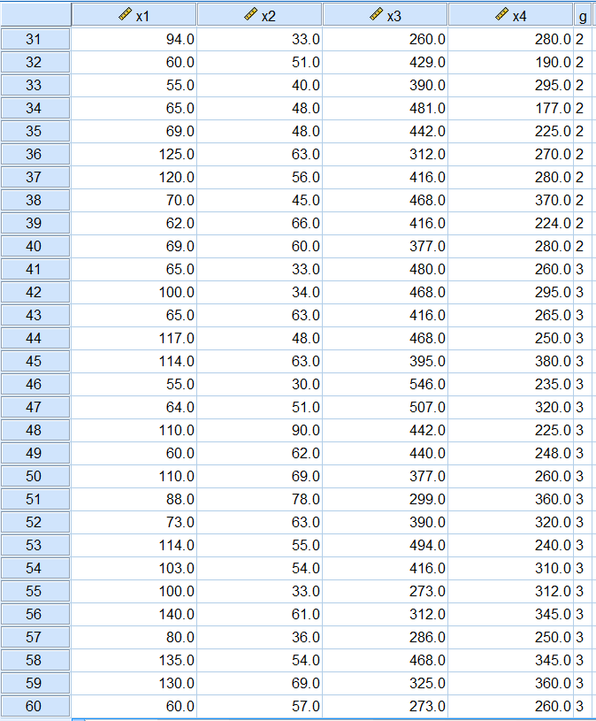

Slide 30
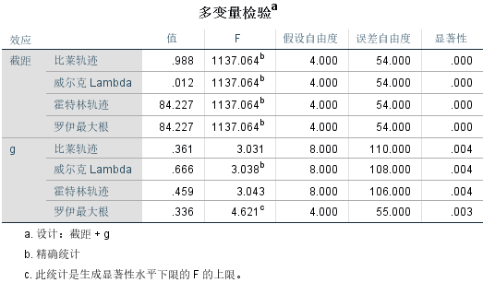
四种检验方法均在α=0.01的水平下拒绝H₀，故可认为三种销售方式的销售额有十分显著的差异。
为了解这三种销售方式的显著差异究竟是由哪些商品引起的，我们对这四种商品分别用一元方差分析方法进行检验分析。

Slide 31
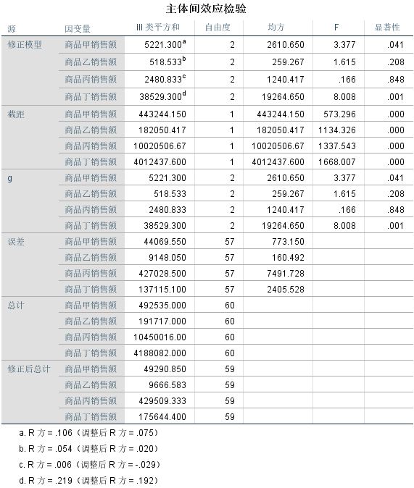

Slide 32
甲商品有显著差异(p=0.041)，丁商品有十分显著的差异(p=0.001),而乙和丙商品都无显著差异 （p=0.208和p=0.848）。
首先得出丁商品对原假设H₀的拒绝起到了很大的作用。
剔除丁商品后再对其他三种商品进行三元方差分析检验。

Slide 33
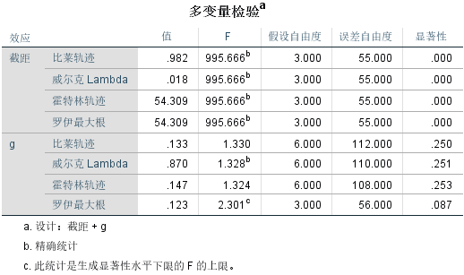
说明对甲、乙、丙这三种商品，销售方式Ⅰ,Ⅱ和Ⅲ的总体均值向量之间无显著差异。
可认为甲商品对三种销售方式的差异无明显影响。

Slide 34
§4.6 协方差矩阵相等性的检验
该齐性检验的主要用途：
(1)希望对多个总体均值向量进行比较检验；
(2)考虑是否采用联合协方差矩阵。
设k个总体π₁,π₂,⋯,π_{k}的分布分别是N_{p} (μ₁, Σ₁), N_{p} (μ₂, Σ₂) ,⋯, N_{p} (μ_{k}, Σ_{k})，从这k个总体中各自独立地抽取一个样本，取自总体π_{i}的样本是 。希望检验
博克斯（Box）的M检验。

Slide 35
需要指出：
(1)对足够大的样本容量，多元方差分析检验对于非正态性来说还是相当稳健的。
(2)M检验对某些非正态情形非常敏感。
(3)当各总体的样本容量大且相等时，协方差矩阵的一些差别对多元方差分析检验几乎没有影响。即使M检验拒绝了H₀，我们仍可继续使用通常的多元方差分析检验。

Slide 36
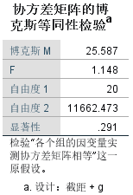
例4.6.1 在例4.5.1中，检验
H₀：Σ₁=Σ₂=Σ₃，H₁：Σ₁, Σ₂, Σ₃中至少有两个不相等

Slide 37
§4.7 总体相关系数的检验
本节的统计推断都是在多元正态的假定下进行的。
一、无相关性的检验
1.简单相关性

Slide 38
1.简单相关性
欲检验
H₀：ρ_{ij}=0，H₁：ρ_{ij}≠0
当H₀：ρ_{ij}=0为真时，检验统计量
其中 是样本相关系数。
对于给定的α，拒绝规则为：
若 ，则拒绝H₀

